Slide 1
ES NOG
Madrid, 31 de Octubre, 2017

Slide 2
Agenda
¿Quien somos ?
RGDP : ¿que es ?
ePRIVACY : un nuevo reglamento europeo en 2018
Preguntas

Slide 3
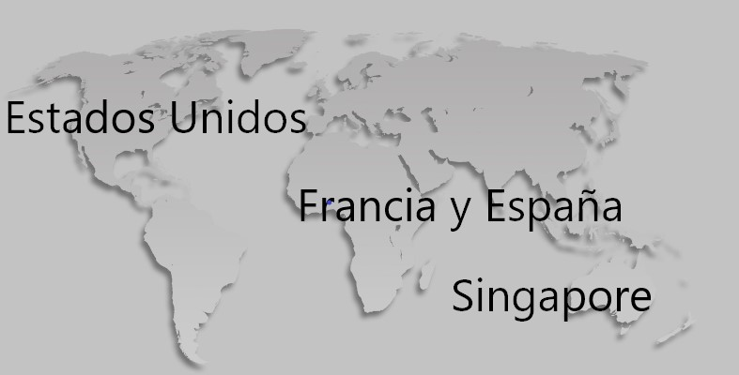
Qien somos ?
Un grupo internacional de negocio de materiales de telecomunicacion usados de 40 personas

Slide 4
RGPD
Reglamento general de protección de datos
Es un reglamento europeo (y no una directiva)
El mismo para todos los 28 paises de Europa
No depende de las leyes nacionales
Va a sustituir a la LOPD (Ley Orgánica de Protección de Datos de Carácter Personal)
¿ A quien afecta ?
Todas las empresas, sea cual sea su tamaño y de todos los sectores de actividad
¿Qué dice este reglamento ?
Que todos los datos privados deben ser eliminados
¿Cuando se “implementa” ?
El 25 de Mayo de 2018

Slide 5
RGPD
¿Y porque debo atender a la presentación de este señor francés ?
Porque las multas van a ser muy elevadas :
20 millones de euros
o hasta 4% de volúmen del negocio bruto anual
¿Que un data personal ?
“cualquier información que pudiera utilizarse, por sí sola o conjuntamente con otros datos, para identificar a un individuo” (incluye IP adresses, ID, etc.)

Slide 6
RGPD
¿Que hay que hacer para cumplir la RGPD ?
Analizar
donde son “stored” los datos personales
los riesgos
Para las compañías de más de 250 personas nombrar un DPO (Data Protection Officer) que será responsable de la política de protección de lo datos personales
Reporte los brechas de seguridad en 72 horas a Agencia Española de Protección de Datos

Slide 7
¿Queréis otra buena noticia ?
ePRIVACY
otro reglamento europeo
para la compañías de telecomunicaciones
que va a venir en 2018

Slide 8
ePRIVACY ./…
Reglamento específico para la comunicaciones electrónicas
Va a sustituirse a la Directiva europea número 2002/58/CE
Cuando : en 2018
El principio es que cada comunicación electrónica debe ser confidencial
Lo que es nuevo :
Los servicios de OTT se deben de cumplir también (mensajería, VoIP, Whatsapp, Skype, etc.)
Gestión de los cookies
Da un estatuto a los metadatos

Slide 9
ePRIVACY : Lo que va a cambiar con este reglamento :
Los datos de conexión y los datos de localización van a ser incluidos en una categoría única : los metadatos
Los metadatos deben ser anonimizados o borrados
Pueden ser conservados únicamente para la facturación o si los utilizadores dan su consentimiento
Cookies : ahora, cada sitio Web pide su OK. En el futuro, el consentimiento será al nivel de los browsers
Proteccion contra los spams : los utilizadores deben dar el ok, antes de recibir un mensaje commercial (opt-in vs opt-out para SMS, correos electrónicos, teléfono)
Implementación en cada país de una lista de no solicitacion
Más información : https://ec.europa.eu/digital-single-market/en/proposal-eprivacy-regulation

Slide 10
Gracias por vuestra atención !

